Slide 1



蛋糕店售卖管理系统

Slide 2
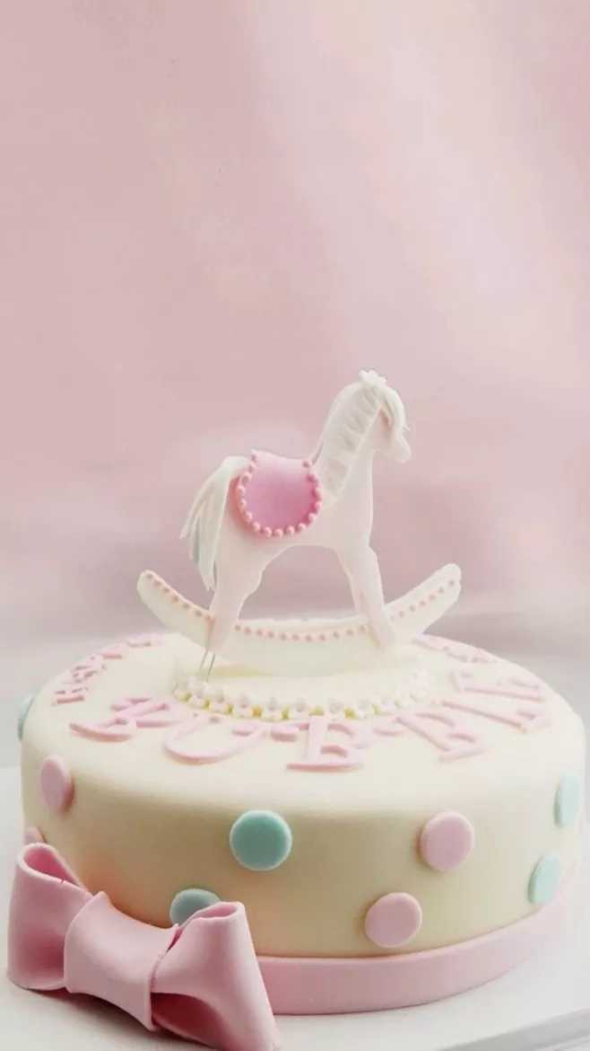

小组任务安排
数据库设计与创建：卢晓静
分工协作
前端页面和管理员页面的界面设计：卢晓静
界面的静态页面代码实现：谢绍衡
功能代码的编写：王钰 毛环 卢晓静 谢绍衡
论文的撰写、答辩PPT：毛环
答辩：王钰

Slide 3


系统总介绍
网上蛋糕售卖系统
本课题设计一个蛋糕店管理系统,通过这个系统管理员可以简捷、方便的对各类甜品的进行管理（添加甜品种类、下架甜品）、对消费者购买记录进行查阅、配送、退货以及对客户的账号注销等功能，而客户也可以通过这个系统对甜品的信息查询、购物车增删、购买及填写收货信息等功能。

Slide 4
系统作用
FUNCTION B
提高员工的工作效率； 方便客户了解甜品各方面的信息
FUNCTION A
信息化管理，提高蛋糕店的管理水平
FUNCTION C
保证了甜品及时调价，实现了甜品及时准确盘存核算、各甜品的分类统计

Slide 5

那就来看看我们
的蛋糕店喽

Slide 6
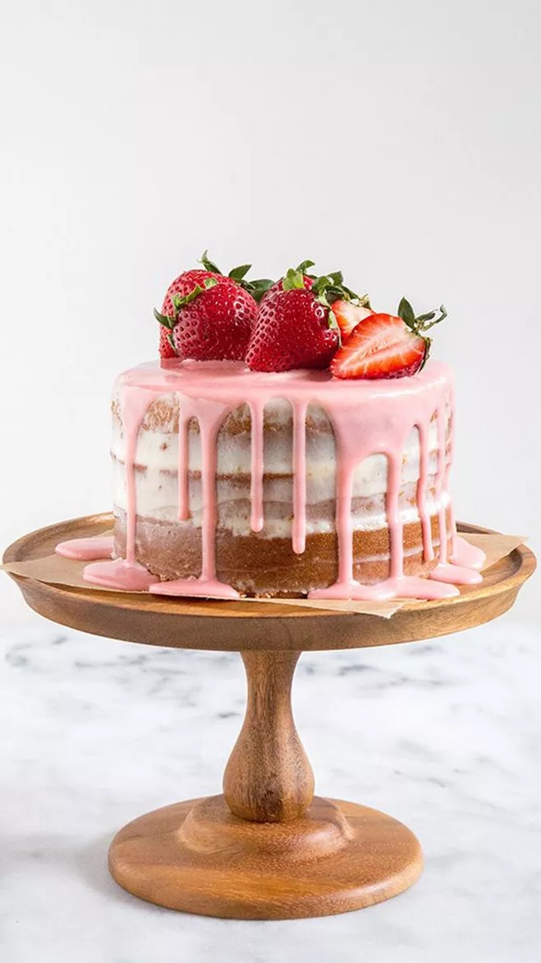
数据库篇章
一共有6个表
goods表：蛋糕相关信息
order表：管理员相关信息
orderitem表：订单管理信息表
recommend表：分类编号与type对应
type表:分类编号
user表：用户与管理员信息表

Slide 7
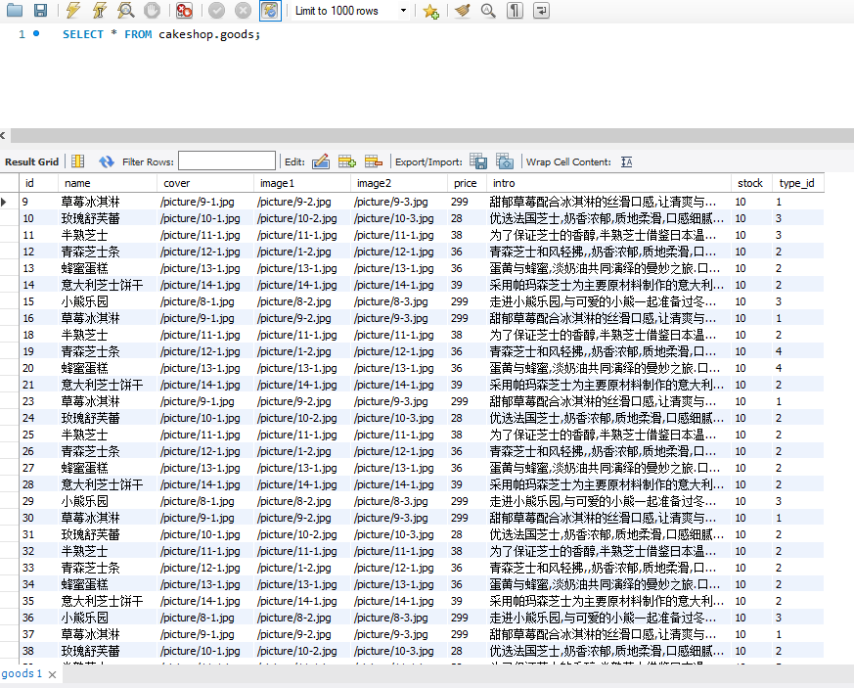
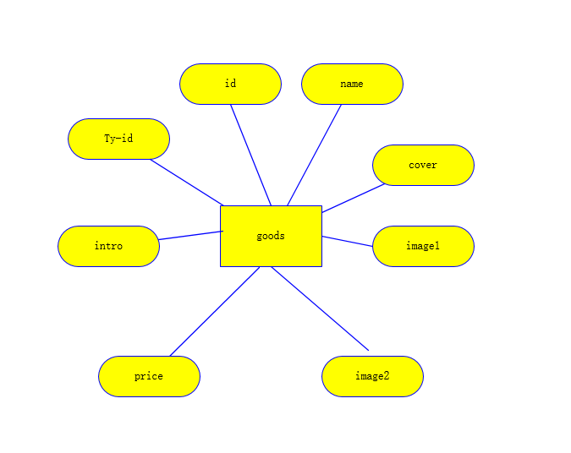
数据库篇章
goods表E-R图以及数据库表

Slide 8
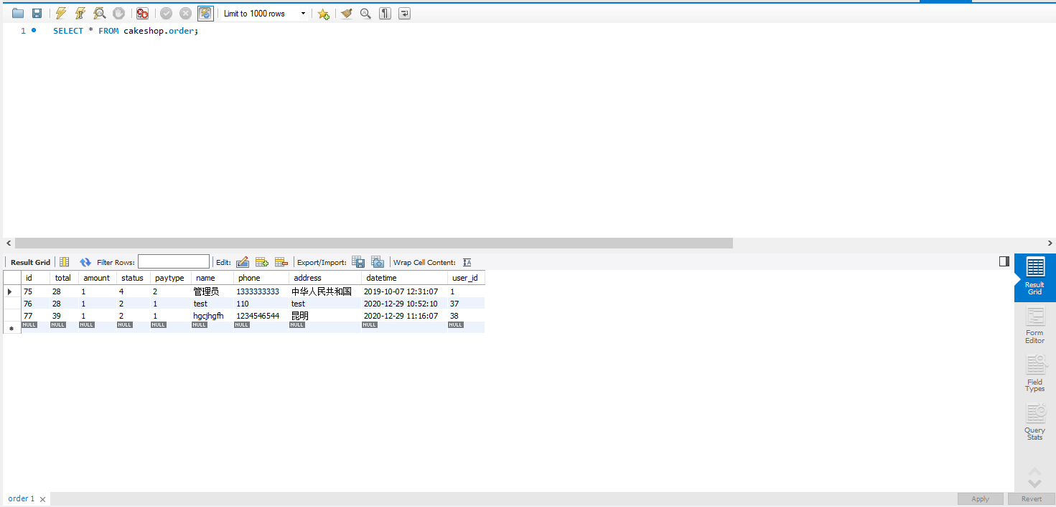
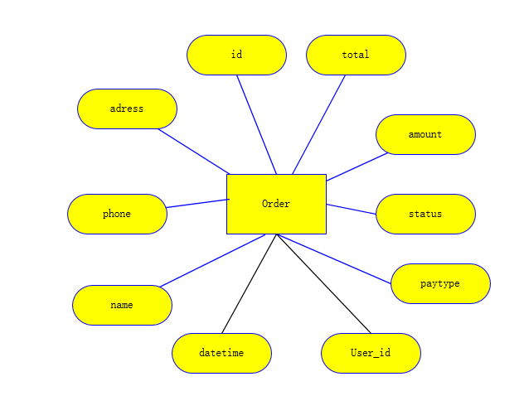
数据库篇章
order表E-R图以及数据库表

Slide 9
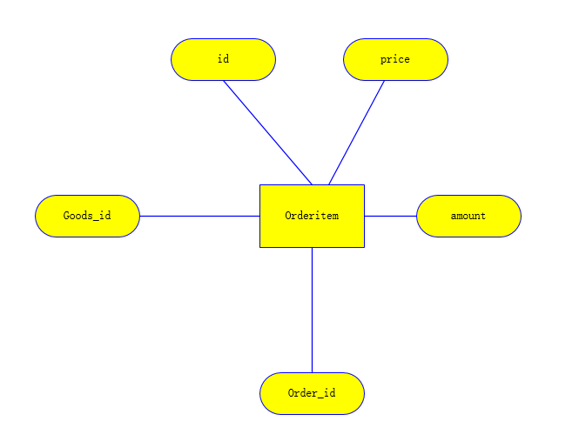
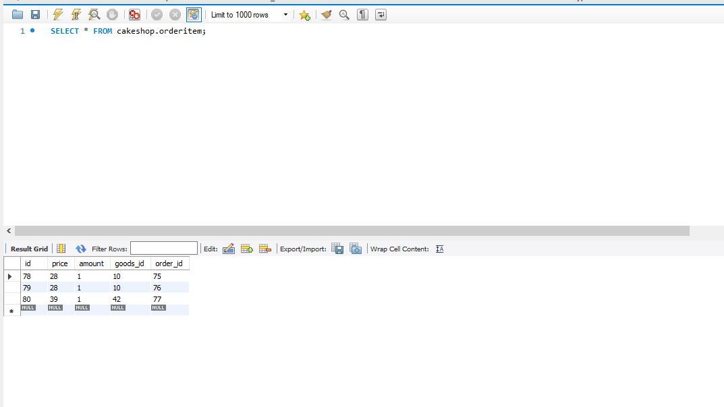
数据库篇章
orderiter表E-R图以及数据库表

Slide 10
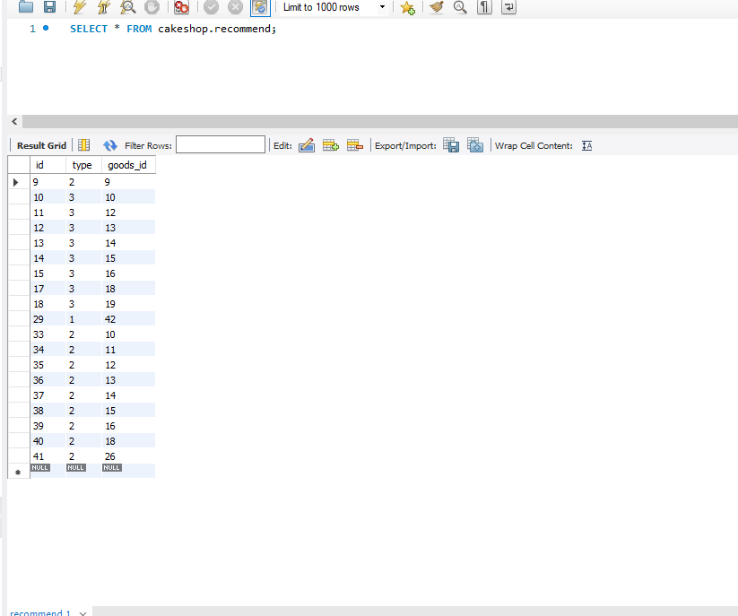
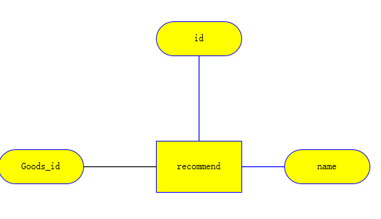
数据库篇章
recommend表E-R图以及数据库表

Slide 11
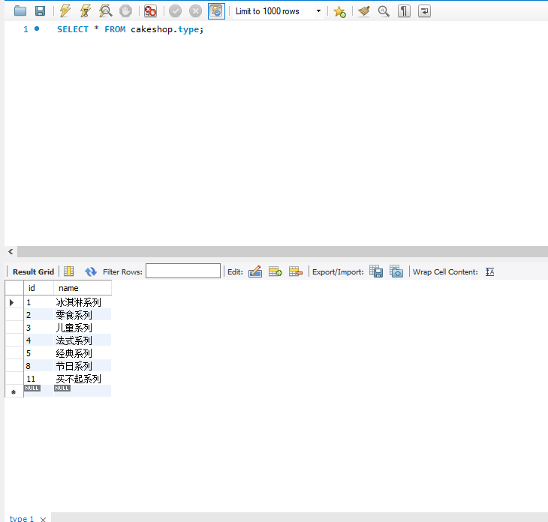
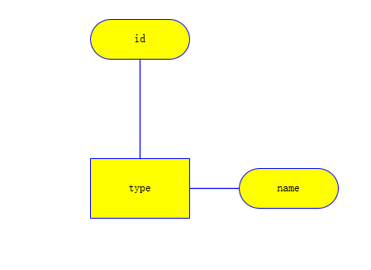
数据库篇章
type表E-R图以及数据库表

Slide 12
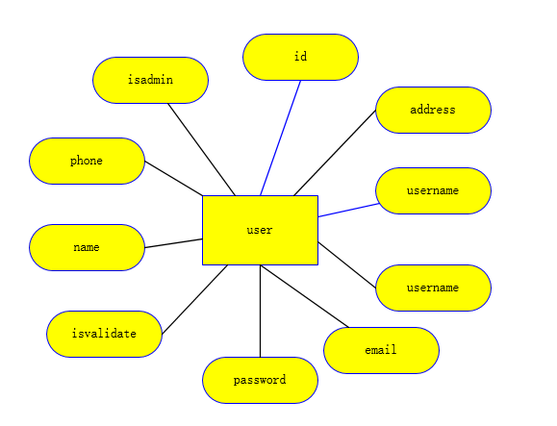
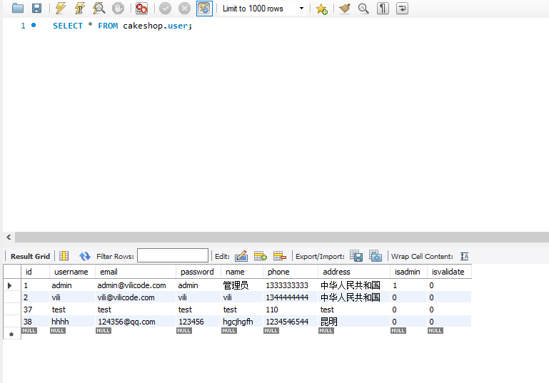
数据库篇章
user表E-R图以及数据库表

Slide 13
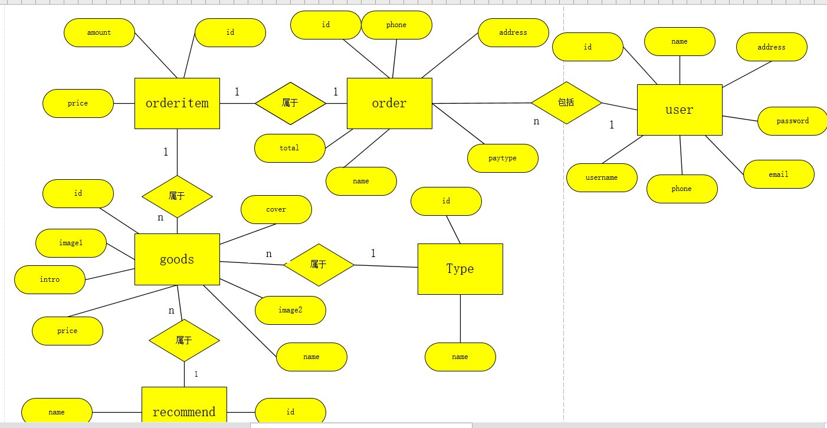

各表之间的联系

Slide 14
前台功能
功能5
修改购物车内商品信息,例如数量等.
功能6
用户注册与登录
功能1
商品基本展示,包括推荐商品和类型商品展示.
修改个人信息,包括密码和收获信息.
功能7
功能2
按照商品类型展示商品.
功能8
根据关键字搜索商品.
功能3
商品详细信息展示.
功能4
商品加入购物车.

Slide 15
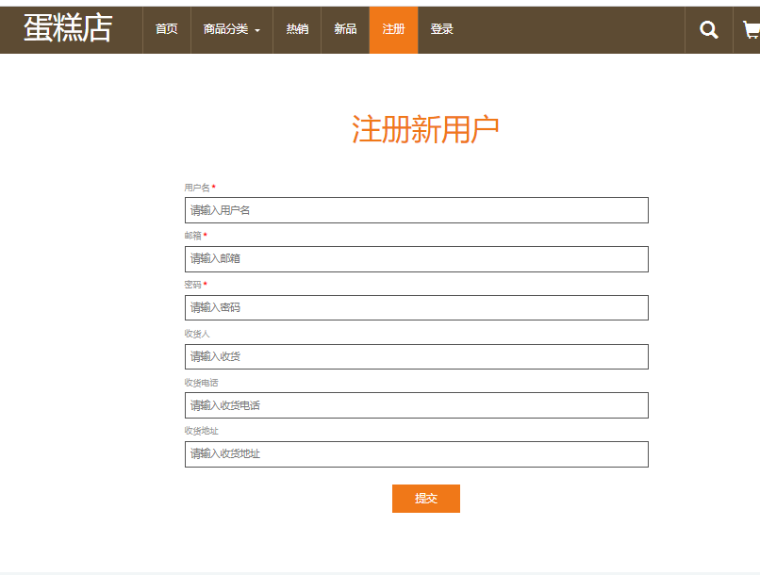
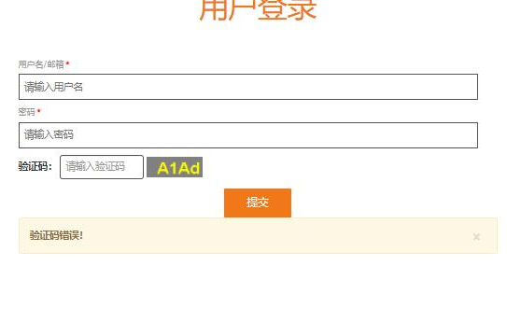
系统的登录、注册界面

Slide 16
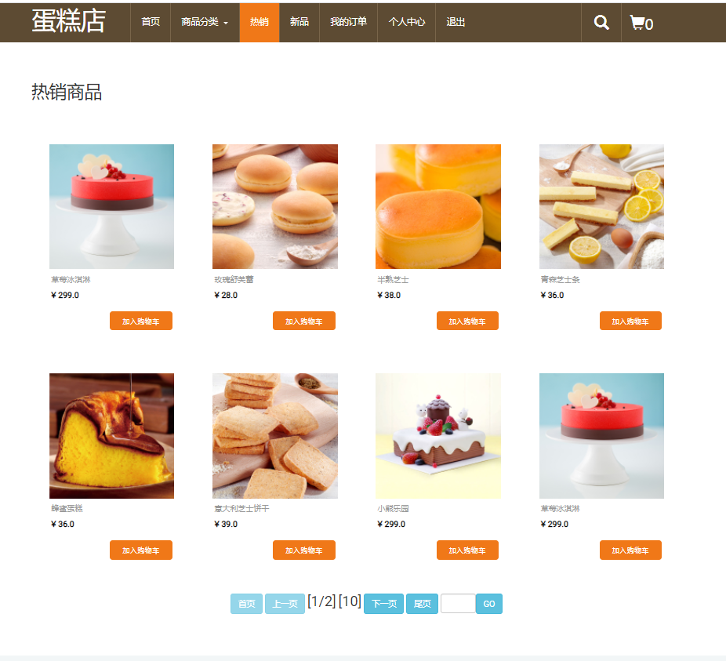
顾客登录首页
顾客可以查询商品类别以及修改个人信息，查看我的订单

Slide 17
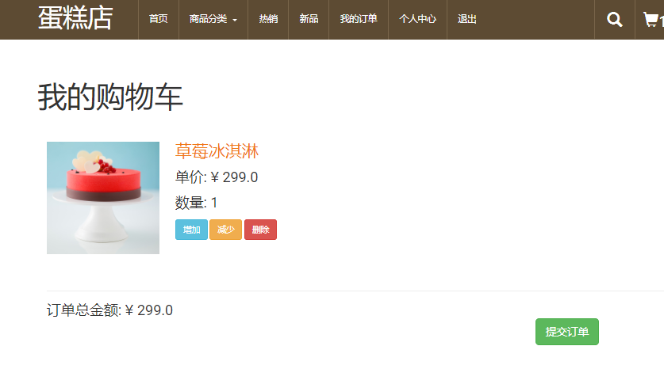
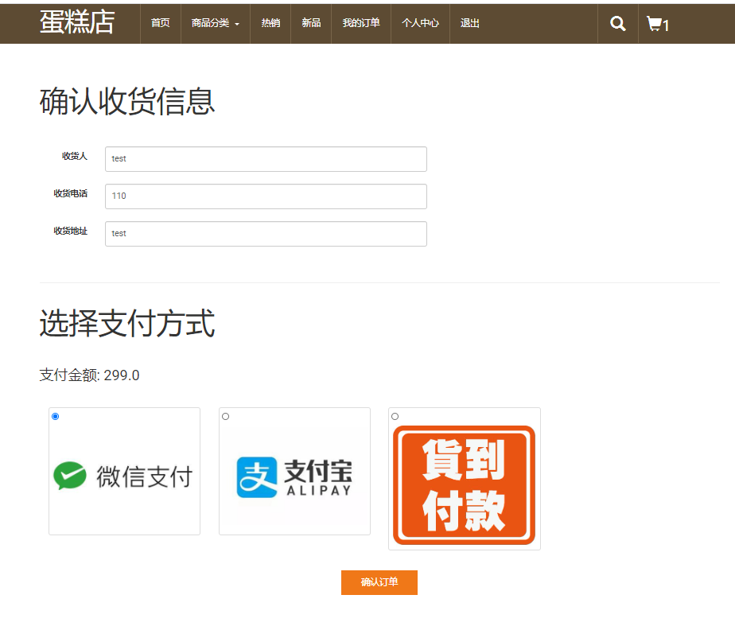
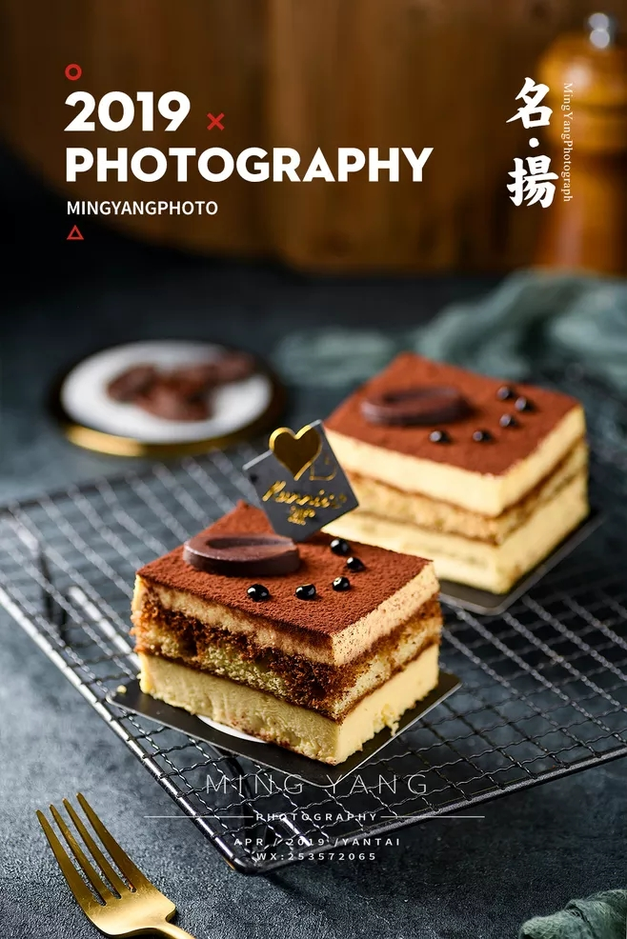
顾客购买界面

Slide 18
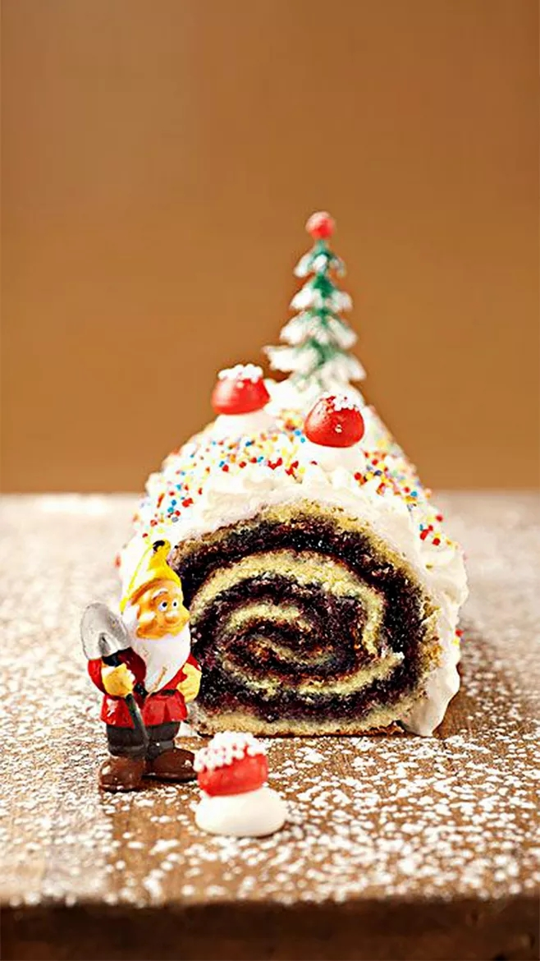
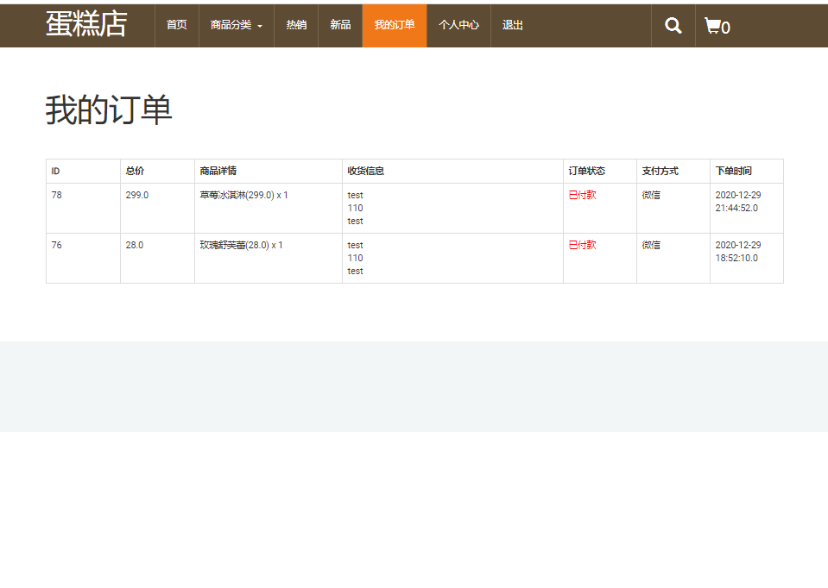
顾客订单界面
顾客可以查看到
自己的购买记录

Slide 19
后台功能
功能1
订单操作:包括按状态查询订单,修改订单状态(发货,完成,删除).
功能2
用户操作:包括查询所有用户,新增用户,修改用户密码,修改用户信息和删除用户.
功能3
商品类目操作:包括查看所有类目,增加商品类目,修改商品类目信息以及删除商品类目.
功能4
商品操作:包括查询所有商品,新增商品,修改现有商品信息以及删除商品.

Slide 20
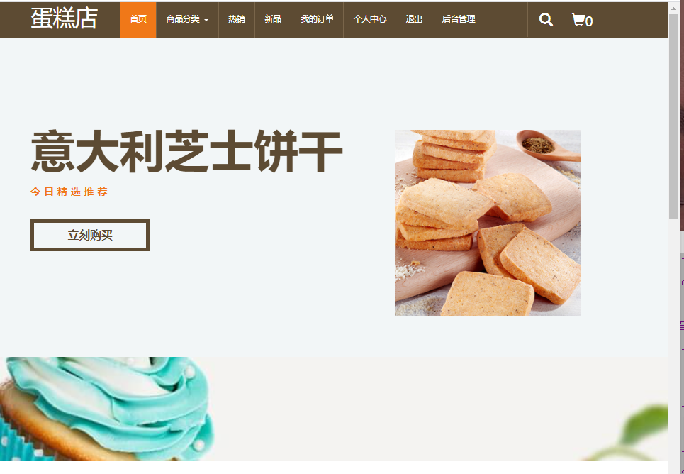
管理员首页
管理员界面
多了后台管
理进行商品
信息的修改

Slide 21
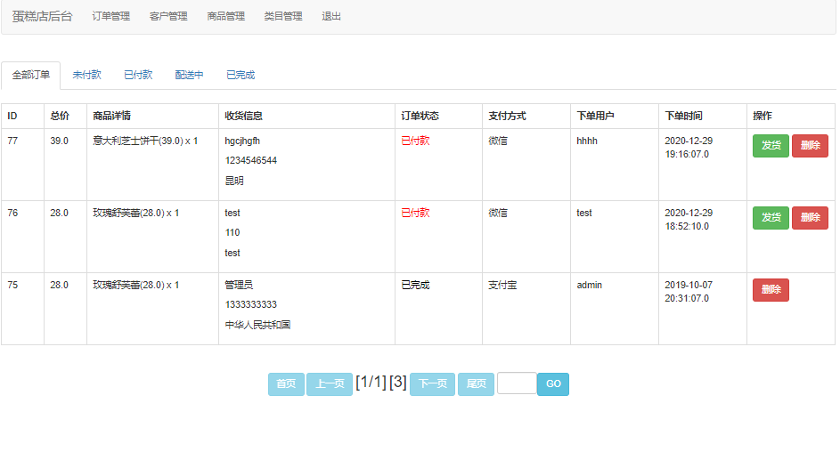
管理员首页中的订单管理
管理员页面中订单管理，是管理顾客的购买信息以及发货通知

Slide 22
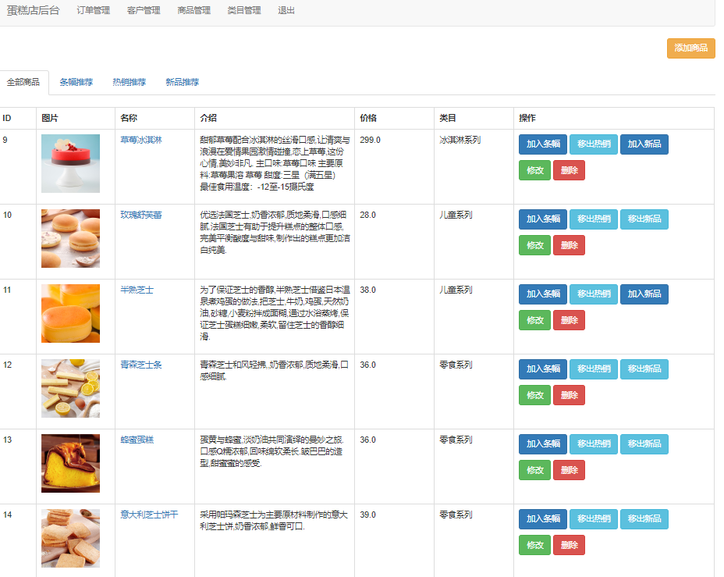
管理员页面中的商品管理
管理员页面的上商品管理，包括商品信息，新品推荐等

Slide 23
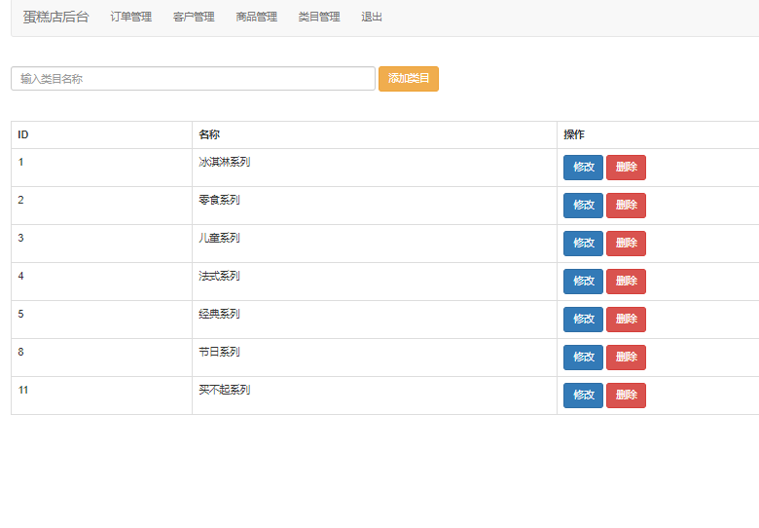
管理员页面中的类目管理
管理员页面的上类目管理，对商品进行分类

Slide 24
感谢在场各位的耐心聆听

